Slide 1
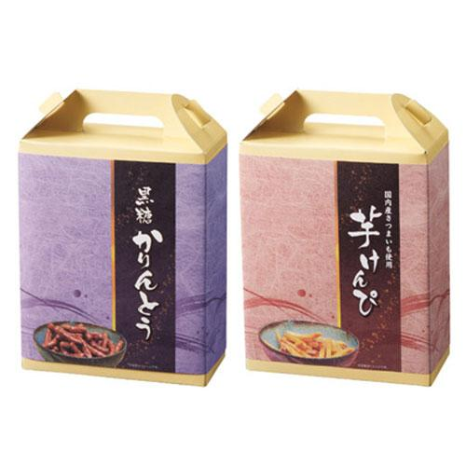
【提案書】
手提げ付和菓子 ※税率8％
昔ながらの素朴で懐かしい和菓子。上品なデザインの手提げボックス入りのため、ちょっとした手土産はもちろん、イベント等での特典用にもおすすめ。芋けんぴから選択可能です。※こちらの商品は、最小ロット数単位（倍数）のみの承りになります。
特徴
納期
納期スペース
仕様
容量 : 内容量/90g
包装 : 化粧箱
生産国 : 日本
注意事項 : 賞味期間/製造日より90日
お見積
お見積りスペース

